Slide 1
Kisah Hidup
Pengusaha Sukses
Hudan Mutaqin
1914121009

Slide 2
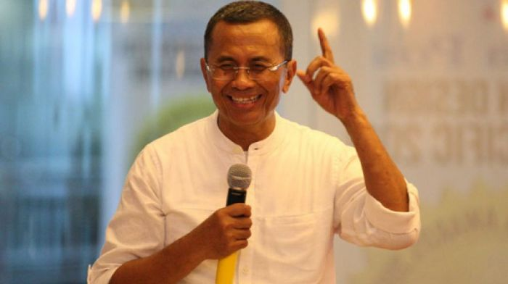
Dahlan Iskan

Slide 3
Masa Kecil
Nama: Dahlan Iskan
Tanggal Lahir: Magetan, 17 Agustus 1951
Orang tua: Mohammad Iskan dan Lisnah
Dia adalah anak ketiga dari empat bersaudara. Kakak pertama Dahlan bernama Khosyatun, dan kakak keduanya bernama Sofwati. Sedangkan, adik bungsu Dahlan bernama Zainuddin. Orang tua Dahlan Iskan bukanlah orang kaya, bahkan sangat miskin sekali. Dahlan dan saudara-saudaranya terbiasa hidup dalam kesederhanaan. Kemiskinan yang dijalani dengan tepat akan mematangkan jiwa”. Begitulah prinsip keluarga Dahlan.
Cita-cita terbesar saat beliau kecil adalah memiliki sepeda dan sepatu.

Slide 4
Karier Dahlan
Dahlan Iskan menamatkan sekolah dasar di desa Bukur, desa tetangga Tegalarum, kemudian melanjutkan ke Madrasah Tsanawiyah dan kemudian Madrasah Aliyah di Pesantren Sabilil Muttaqien, Takeran, Magetan. Setelah tamat Aliyah, tepatnya ketika beliau berusia 24 tahun pada tahun 1975 Dahlan Iskan merantau ke Samarinda untuk ikut kakak sulungnya, Siti Khosiyatun yang pekerjaannya guru Madrasah Ibtidaiyah di Samarinda. Di Samarinda, Dahlan Iskan mencoba kuliah di Fakultas Tarbiyah IAIN Sunan Ampel cabang Samarinda, namun drop out pada semester empat. Ia juga mencoba kuliah di fakultas hukum Universitas 17 Agustus (Untag) cabang Samarinda tapi juga drop out di tahun kedua. Ia aktif di pergerakan mahasiswa, terutama di Ikatan Pers Mahasiswa Indonesia (IPMI) dan aktif juga di Pelajar Islam Indonesia (PII).
Karier pertamanya sebagai wartawan di Samarinda
Ditahun 1976, Dahlan Iskan menjadi wartawan majalah Tempo. Ia pernah meliput musibah Tampomas dan menulisnya dilaporan utama dan hasilnya luar biasa bagus sehingga ia dipromosikan menjadi kepala biro Jatim.
Berkat kegigihan-nya dalam bidang jurnalistik, pada tahun 1982, Dahlan Iskan dipercaya untuk memimpin koran Jawa Pos

Slide 5
Dahlas iskan berhasil menghidupkan kembali Jawa post yang hampir mati dengan sirkulasi hanya 6800 eksemplar
Namun, berkat kegigihannya dalam mengembangkan Jawa Pos, dalam kurun waktu lima tahun pertama, tepatnya pada tahun 1982-1987, Dahlan Iskan menjadikan Jawa Pos surat kabar spektakuler dengan oplah 300.000 eksemplar dengan omzet tahunan sekitar 10,6 miliar atau 20 kali lipat dari omzet tahun pertama.
Dahlan mendirikan Jawa Pos News Network (JPNN). JPNN menaungi lebih dari dari 134 surat kabar, tabloid, majalah serta 40 jaringan percetakan di seluruh Indonesia.
Berhasil menjadi pemimpin di JPNN, Dahlan Iskan melebarkan sayap usahanya ke media eletronik dengan mendirikan stasiun Televisi lokal JTV di Surabaya, Batam TV di Batam, PTV di Palembang, dan Parahyangan TV di Bandung, saat ini TV lokal yang diprakarsai mencapai 34 buah. Bisnis media Dahlan Iskan tidak hanya seputar media cetak dan elektronik. Lebih dari itu, ia telah merambah bidang bisnis real estate dan perhotelan, data center, dan kelistrikan.
Setelah sukses menjadi wirausahawan Dahlan Iskan kemudian memperluas jaringannya ke dunia politik. Pada tahun 2009, Dahlan Iskan diangkat menjadi direktur utama PLN menggantikan Fahmi Mochtar. Setelah itu pada tanggal 17 oktober 2011, Dahlan Iskan ditunjuk oleh Presiden Susilo Bambanng Yudoyono sebagai pengganti menteri BUMN yang menderita sakit.

Slide 6
Kiat Sukses
Kerja keras dan semangat pantang meyerah.
Habiskan jatah gagalmu di usia muda.
Konsisten. Fokus pada satu bidang dulu sebelum masuk pada bidang lainnya.
Jangan takut untuk mengambil risiko.
Buatlah koneksi yang luas. Karena koneksi adalah modal yang cukup penting dalam berbisnis.
Sebaik-baik manusia adalah yang paling bermanfaat untuk manusia lainnya, prinsip ini dipegang Dahlan Iskan yang direalisasikan dengan berdedikasi untuk bekerja dengan tujuan bagi kebaikan orang banyak.
Kerja… Kerja… Kerja… menjadi motto penting untuk meraih sukses.

Slide 7
Thank you

